Slide 1

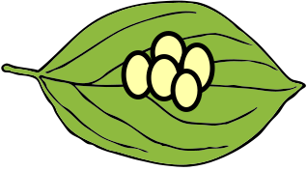

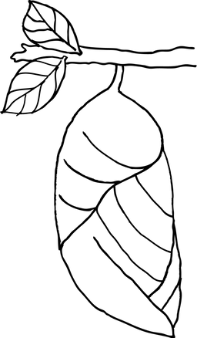

Ciclo de vida de las mariposas para niños
HUEVO
La mariposa deposita entre 300/400 huevos debajo de las hojas de las plantas.
ORUGA
14 días después, nacen unas pequeñas orugas con rayas blancas, negras y amarillas. Se alimentan de las hojas de la planta donde nacieron.
CRISÁLIDA O PUPA
La oruga queda inmóvil durante 10 días, mientras se da la formación de su nuevo cuerpo de mariposa, con antenas, alas y patas.
MARIPOSA
Finalmente rompe la crisálida y aparece la mariposa

Slide 2

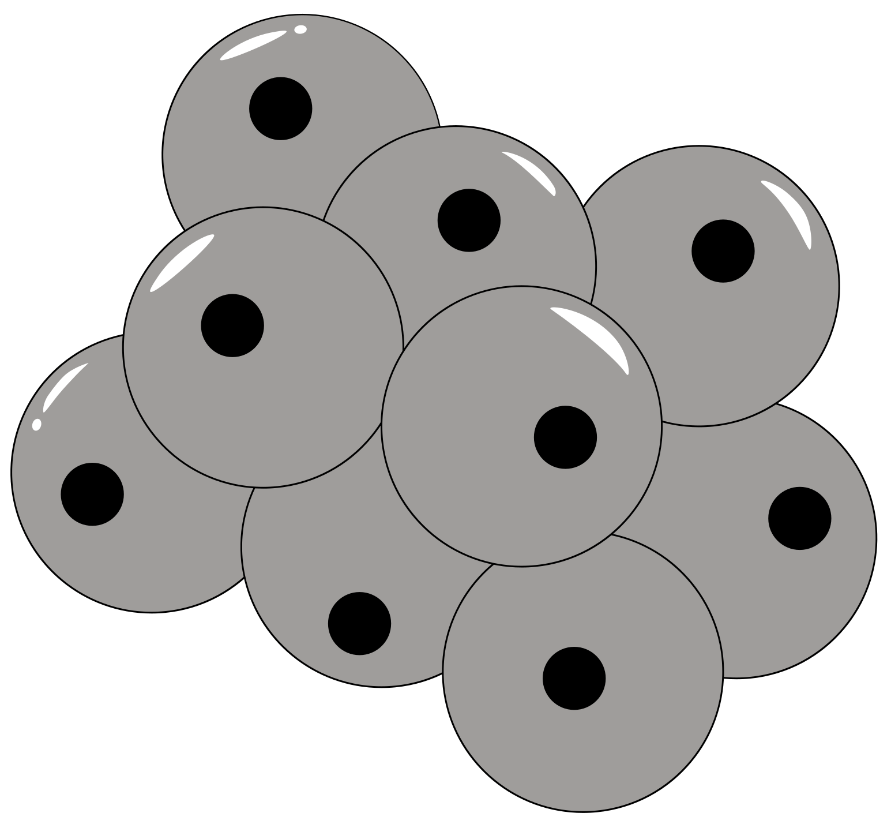

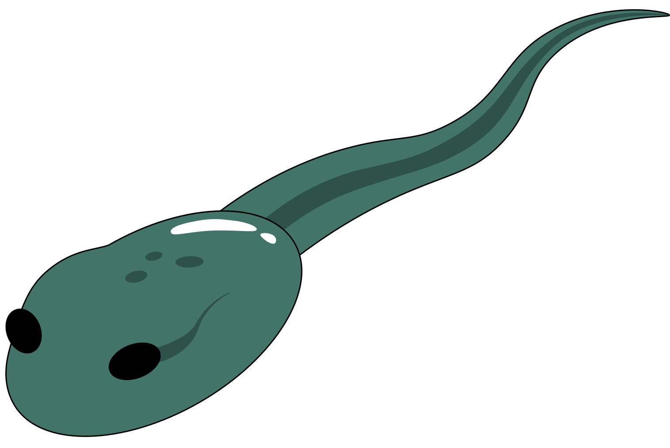

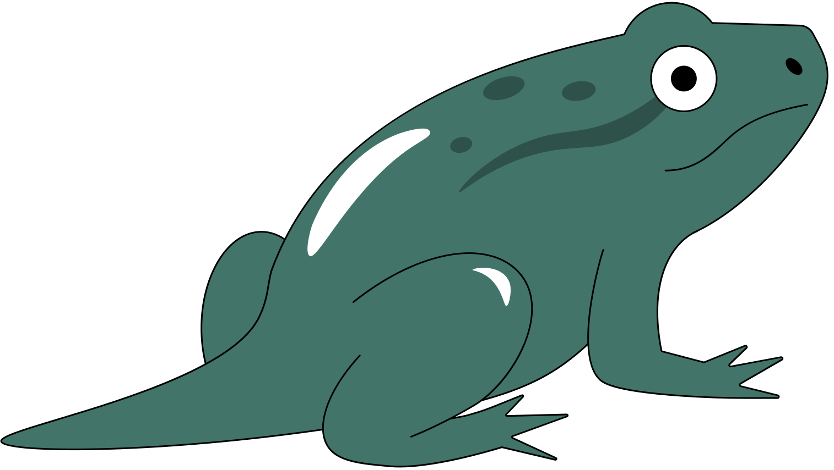

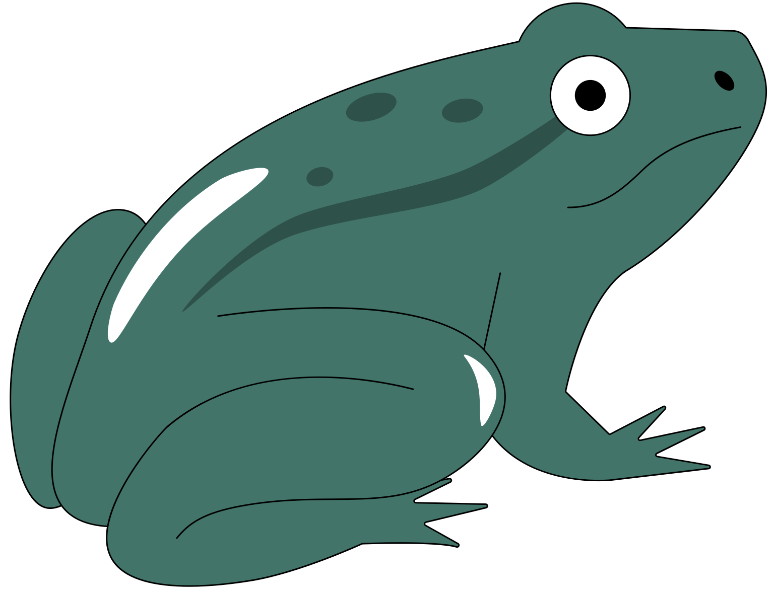
CICLO DE VIDA
DE UNA RANA
1. Huevos
Las ranas adultas ponen diminutos huevos que se agrupan para formar una hueva de rana.
2. Renacuajo
Tras comerse la yema del huevo, la cría de ranita eclosiona. Tiene branquias, boca y una cola larga.
3. Renacuajo
con patas
Al renacuajo le crecen 2 patas traseras y 2 delanteras y su
cola larga se acorta.
4. Rana adulta
Después de 12 semanas, la cola de la rana desaparece y comienza a comer insectos en lugar de plantas.

Slide 3
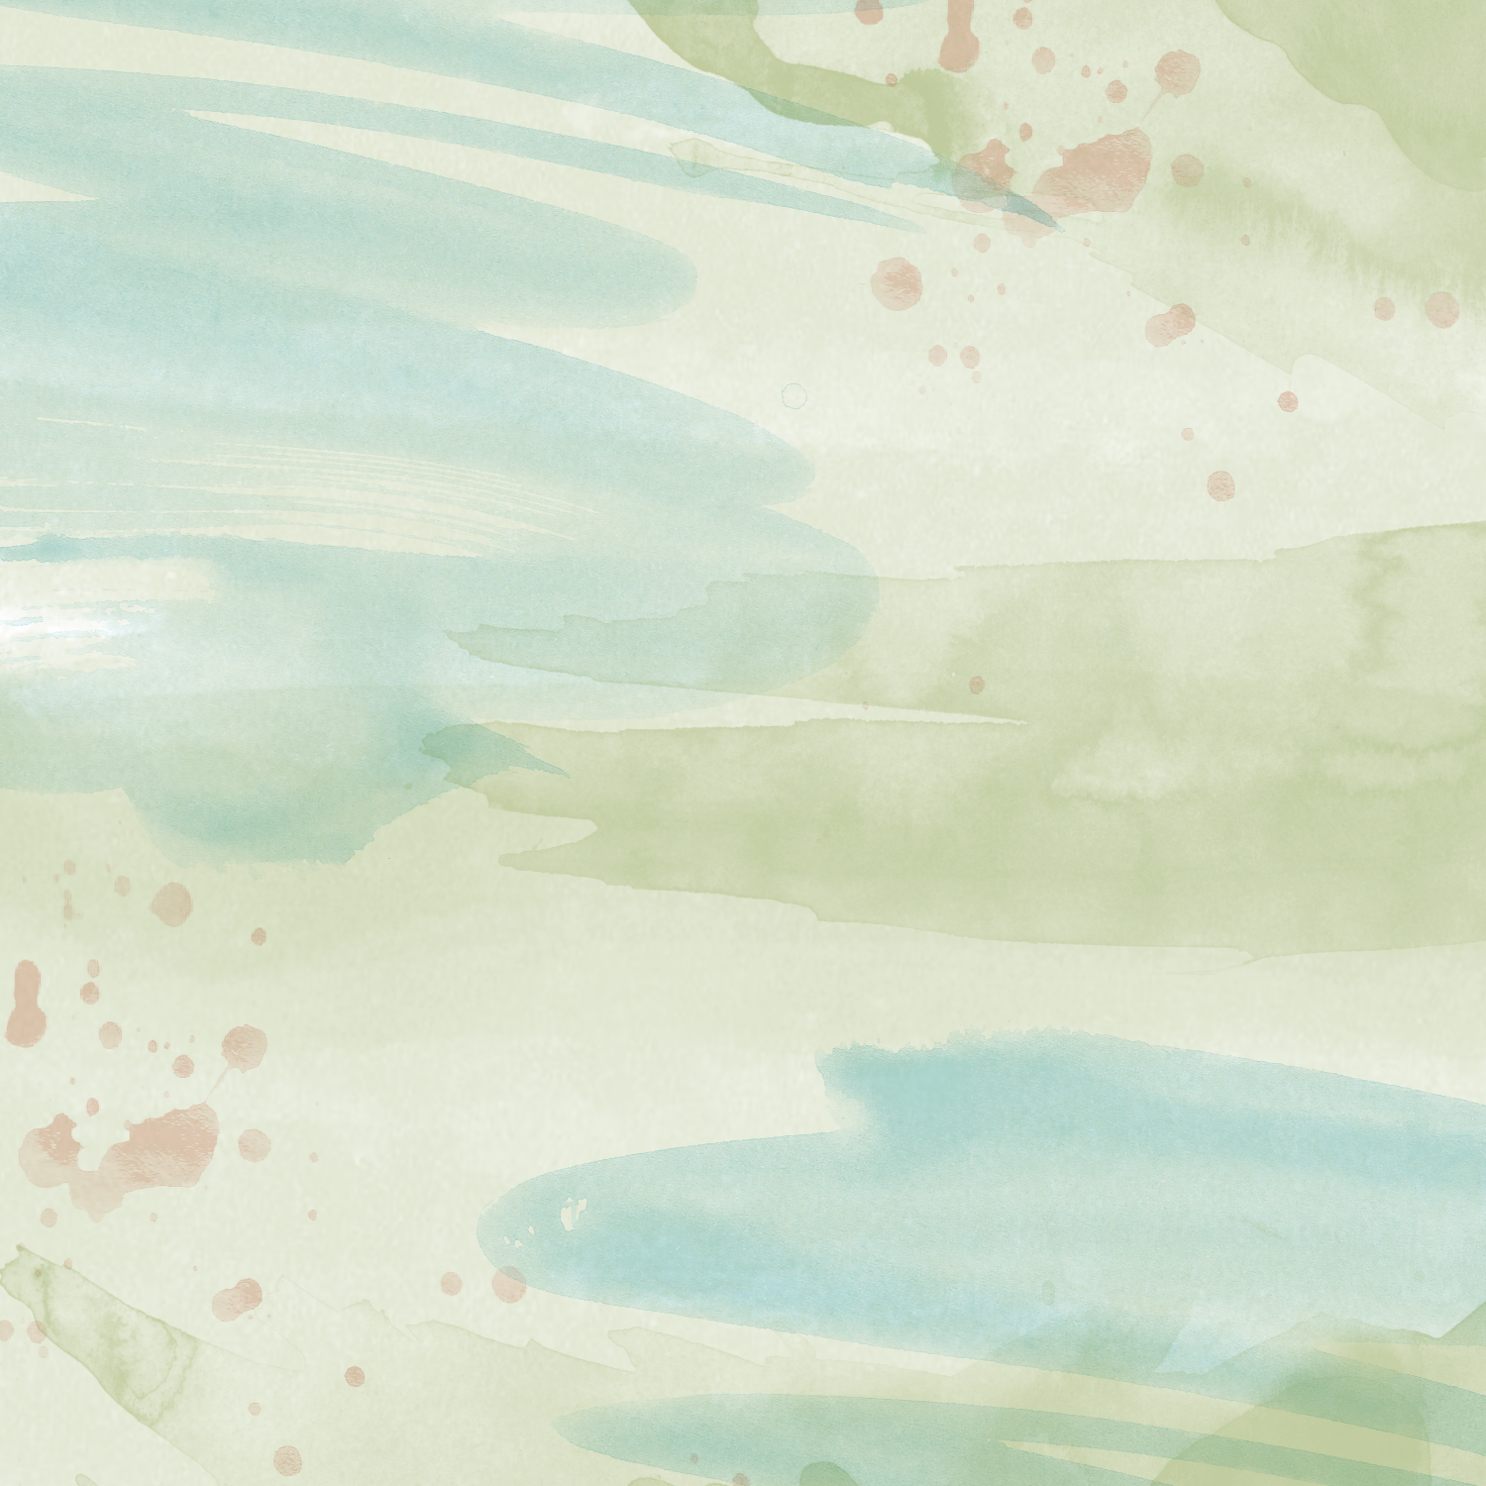
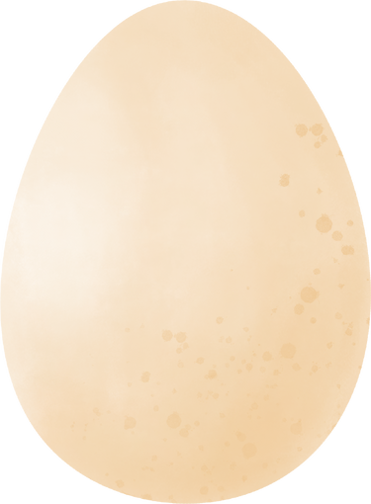
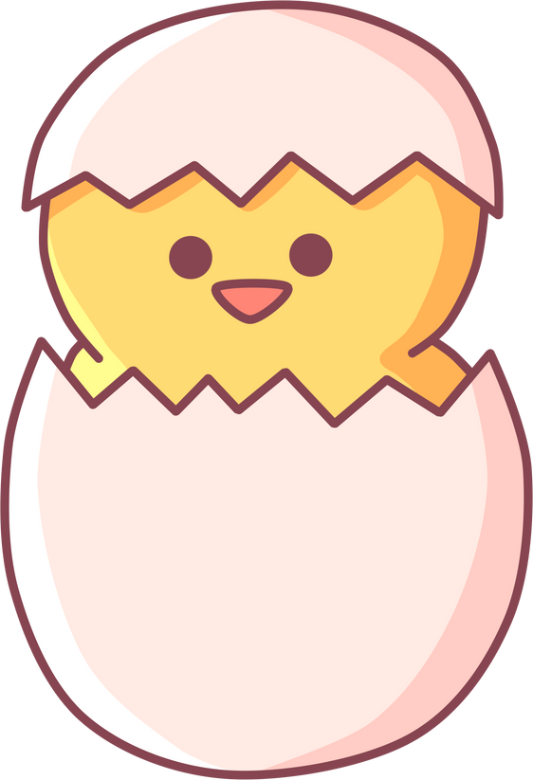
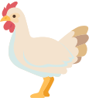
CICLO DE VIDA
DE UN POLLITO
Huevo
La gallina pone un huevo. Dentro, el pollito comienza a crecer.
Pollito
El pollito nace del huevo. Es pequeño y está cubierto de plumones amarillos.
Gallina
El pollito crece y se convierte en una gallina adulta, que puede poner nuevos huevos.

